Slide 1
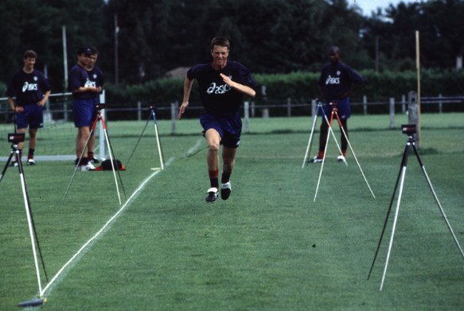
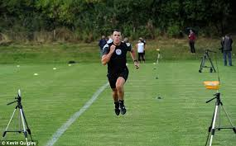
Tests de vitesses
Préparé par M.L. Krideche

Slide 2
Evaluation de la vitesse
Quelle vitesse?
Vitesse de déplacement
Vitesse gestuelle
Vitesse de réaction
Vitesse de décision
Vitesse de perception

Slide 3
Lorsque l’on parle de l’évaluation de la vitesse, on la réduit parfois à une simple mesure chiffrée de chronomètre. Ainsi, pour évaluer cette qualité physique des tests de sprint sont organisés.
Cependant il convient de relativiser ceux-ci. En effet, il faut faire la distinction entre plusieurs notions: l’accélération, le sprint et la vitesse.
L’accélération est la capacité à créer du mouvement. Autrement dit, la création de vitesse.
Le sprint est la capacité à se déplacer dans un temps le plus bref sur une distance en ligne droite. La notion de vitesse maximale y est importante.

Slide 4
La vitesse est la capacité à se déplacer dans un temps le plus bref sur une distance…qui en sport n’est pas toujours en ligne droite.
Ainsi, dans la réalité, le facteur important pour la vitesse dans la majorité des sports est plus l’accélération que le sprint (vitesse max) proprement dit. Car sur le terrain les actions où la vitesse maximale est atteinte sont bien rares.
Sur le terrain, il est courant de voir proposer des tests de 10, 20, 30, 40 mètres. Ceux-ci sont donc pertinents pour évaluer l’accélération (pour les distances les plus courtes) et les qualités de sprint (pour les distances les plus longues).

Slide 5
L’évaluation des qualités de vitesse « sportive » doit en revanche permettre d’intégrer l’aspect multidirectionnel et l’importance des changements de direction dans de nombreux sports collectifs ou individuels.
Les sports américains proposent depuis bien longtemps, en plus d’un test de sprint, des tests avec changements de direction. Le pratiquant va alors se déplacer en L (L-test ou 3 cônes test), en T (T-test) ou en navette (20y shuttle ou short shuttle).

Slide 6
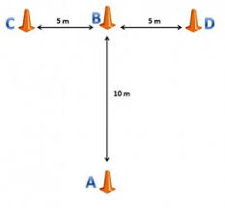

Slide 7
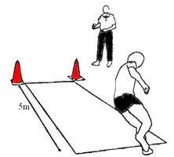
L'évaluation des qualités de vitesse - coordination (navette 10 x 5m)
e principe est de faire 10 trajets à vitesse maximale entre 2 lignes espacées de 5 mètres. Un seul essai est réalisé.
Se positionner derrière la ligne, un pied juste derrière celle-ci,
Les 2 pieds doivent franchir systématiquement la ligne,
Le temps calculé est celui prélevé à l'issu des 10 trajets,
Attention à ne pas réaliser le test sur un sol glissant.
Je n'ai pas trouvé de véritable référence pour ce test mais des relevés sur des rugbymen (EVALUATION DU RUGBYMAN SUR LE TERRAIN Georges CAZORLA, Lamia BOUSSAIDI, Max GODEMET) et sur des boxeurs de mon équipe permettent de dire qu'une fourchette partant de 18 sec (faible - moyen) vers 14 sec (très bon) donnent une indication sur les chiffres à viser.

Slide 8
EVALUATIONS SPORTIVES (Athlétique – Technique – Match) U12 – U13 – U14 – U15 .
LES TESTS POUR LA CATEGORIE U14-U15

Slide 9
MERCI POUR VOTRE ATTENTION

